Slide 1
EDA Weekly Report
Jane
2021-05-26

Slide 2
工作項目
副廠運作之技術盤點平台
CAP-研究使用方式

Slide 3
副廠運作之技術盤點平台

Slide 4
工作排程
工作階段 | 細項 | 狀態 | 預計完成日期
需求確認與分析 | 功能確認 | Doing | 2021/5/28
UI畫面 | 1.首頁主視覺 2.內頁功能示意 | To Do | 待確認
系統架構設計 | 1.網站地圖 2.系統程式架構 2.資料表設計 | Doing | 2021/6/1
程式開發 | 1.底層設計 2.前端開發 3.WebAPI開發 4.CAP權限設定 | To Do | 待確認
功能測試 | 全站功能測試 | To Do | 待確認
已完成
進行中

Slide 5
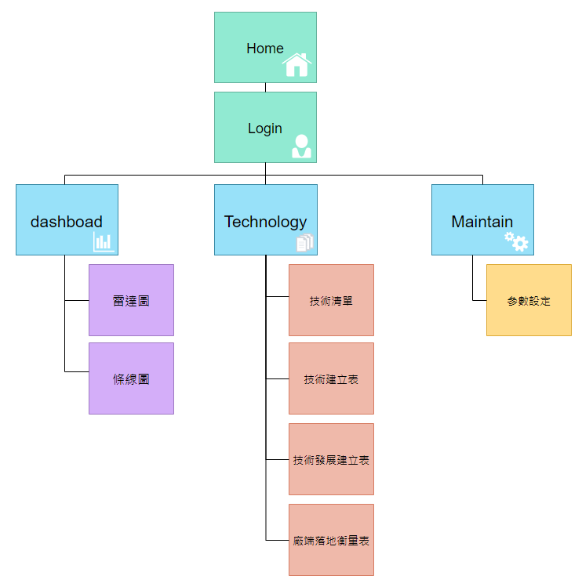
網站地圖

Slide 6
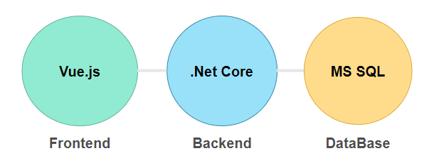
開發語言/使用DB

Slide 7
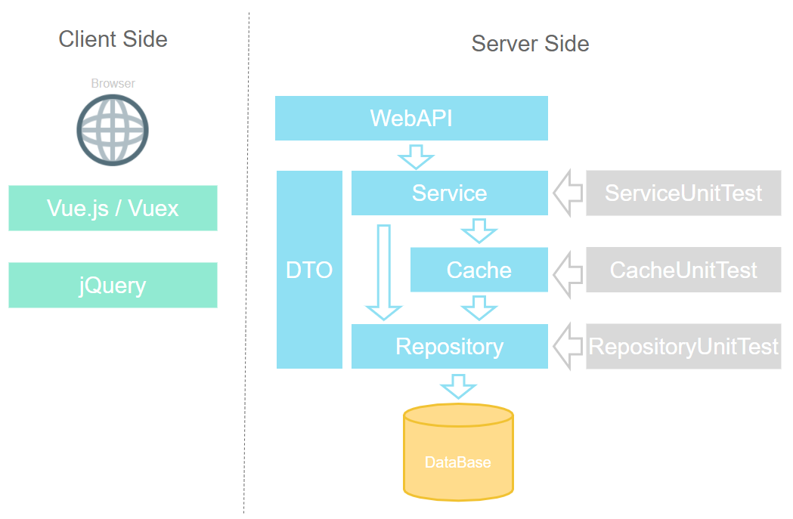
程式架構

Slide 8
CAP-研究使用方式

Slide 9
CAP驗證方式
Forms认证
适用场景：ASP .NET开发的系统
NT认证
适用场景：内网系统
CAP
AuthToken认证
适用场景：任何情況
如java、vue.js、node.js
AuthKey认证
适用场景：只针对使用UAC认证的Java开发系统替换成CAP使用

Slide 10
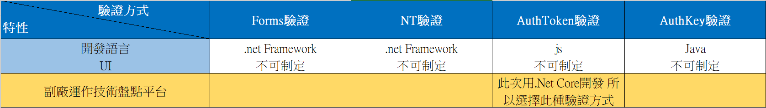
CAP-驗證方式選用評估

Slide 11
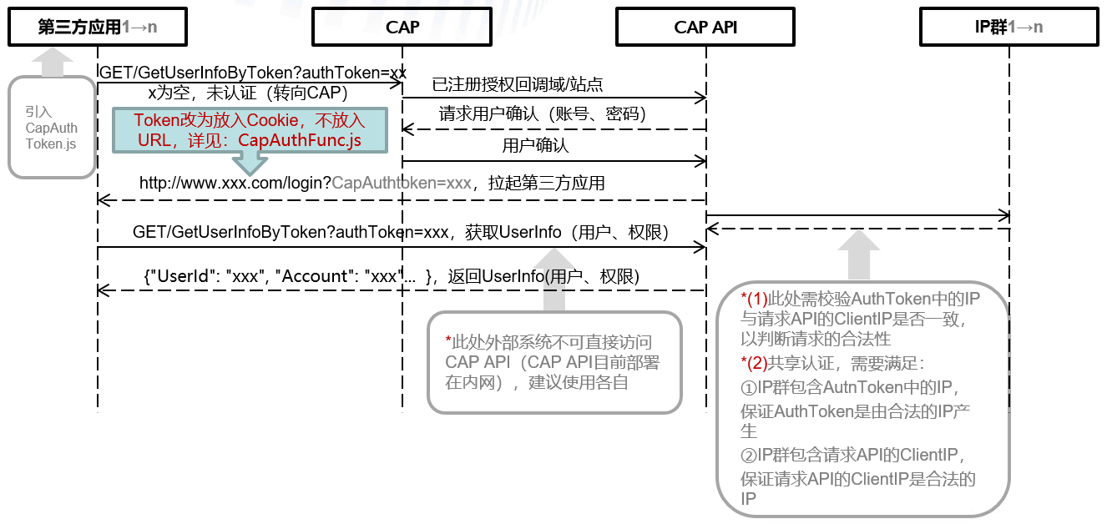
CAP-AuthToken驗證

